Slide 1
2.2.4. Раскадровка

Slide 2
Личный кабинет пользователя

Slide 3




Личный кабинет
FAQ
Главная
Уведомления о заказах
Последнее уведомление о заказе
МОИ ЗАКАЗЫ
ОФОРМИТЬ ЗАКАЗ
Уведомление о заказе
Уведомление о заказе
Уведомление о заказе
ВОЗНИКЛИ ПРОБЛЕМЫ?
ДОСТУПНЫЕ ТАРИФЫ
…
Уведомление о заказе
Уведомление о заказе
Старое уведомление о заказе

Slide 4
Управление заказами
FAQ
Главная
Обработка
… список заказов …
Ожидается отправка
… список заказов …
В пути
… список заказов …
Завершенные
… список заказов …

Slide 5

Управление заказами
FAQ
Главная
О ЗАКАЗЕ
ОТСЛЕДИТЬ
Наименование: …
Дата оформления: …
Текущий статус: ...
Прогнозируемая дата поставки: …
К оплате: …

Slide 6
Управление заказами
FAQ
Главная
О ЗАКАЗЕ
ОЦЕНИТЕ РАБОТУ КУРЬЕРА
Наименование: …
Предупредительность и пунктуальность
Дата оформления: …
Доставлено: …
Вежливость и тактичность
ДОПОЛНИТЕЛЬНЫЙ КОММЕНТАРИЙ
Аккуратность
ОЦЕНИТЕ РАБОТУ СЛУЖБЫ
Скорость доставки
Простота оформления заказа

Slide 7
Оформление заказа
FAQ
Главная
ОТПРАВИТЕЛЬ
СПОСОБ ОПЛАТЫ
Наличный расчет
ФИО: …
Безналичный расчет картой VISA или MasterCard
Адрес : …
Мобильный телефон: …
ГРУЗ
Электронная почта: …
Вес груза: …
ПОЛУЧАТЕЛЬ
Тип груза
ФИО: …
Адрес : …
Мобильный телефон: …
Электронная почта: …
ОФОРМИТЬ ЗАКАЗ
VIP - доставка

Slide 8


Поддержка
FAQ
Главная
Чат-консультация
Оператор: …..
Звоните нам!
Вы: …..
Телефоны колл-центра:

Slide 9
ПО для курьеров

Slide 10
ГРУЗ
ОТПРАВИТЕЛЬ
ПОЛУЧАТЕЛЬ
ГРАФИК ДОСТАВОК
Габариты
ФИО
ФИО
Вес
Контактные данные
Контактные данные
Код груза
Адрес
Адрес
…
…
…
СВЯЗАТЬСЯ С ДИСПЕТЧЕРОМ
…
…
…
НАВИГАЦИЯ
Габариты
ФИО
ФИО
Вес
Контактные данные
Контактные данные
Код груза
Адрес
Адрес

Slide 11
Отчет по доставке
ГРАФИК ДОСТАВОК
Код поставки
ФИО отправителя
ФИО получателя
Дата
К оплате
СВЯЗАТЬСЯ С ДИСПЕТЧЕРОМ
ПОЛЕ ДЛЯ ЭЛЕКТРОННОЙ ПОДПИСИ
НАВИГАЦИЯ

Slide 12

ГРАФИК ДОСТАВОК
СВЯЗАТЬСЯ С ДИСПЕТЧЕРОМ
Устанавливается соединение…
НАВИГАЦИЯ

Slide 13
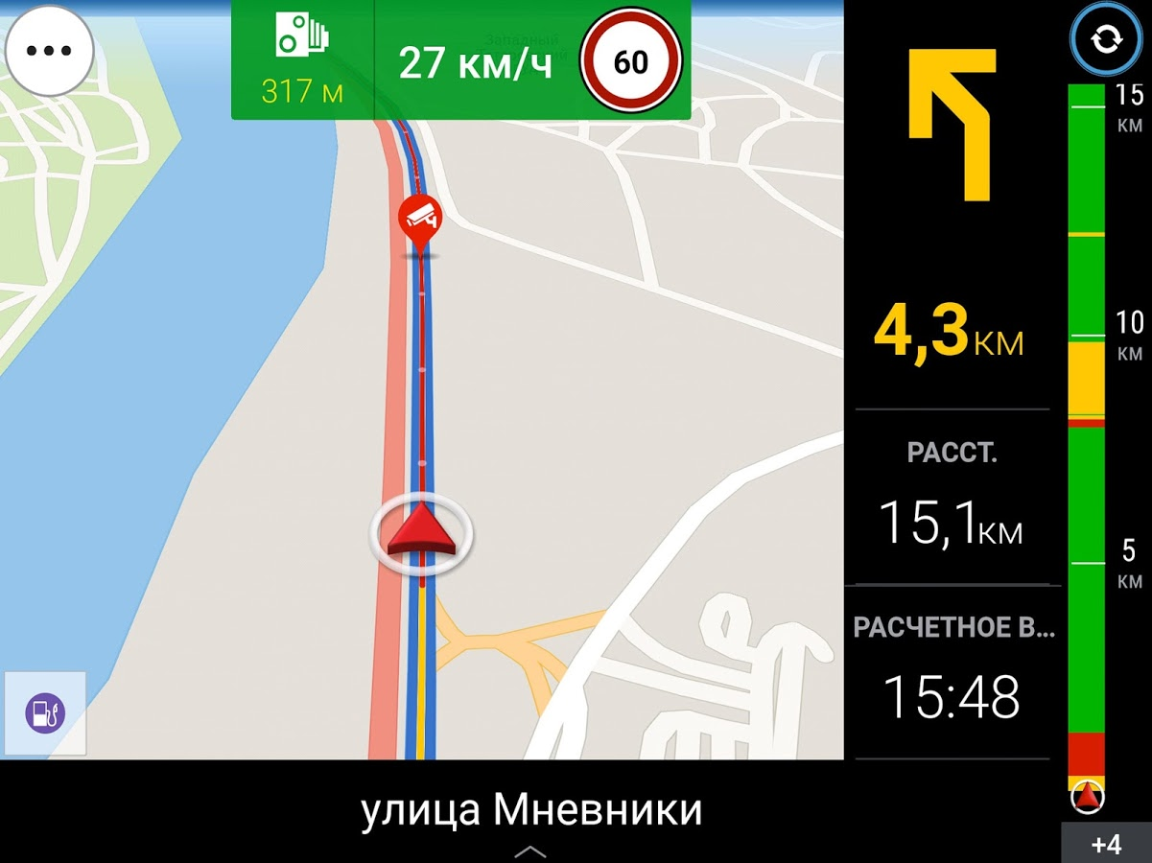
ГРАФИК ДОСТАВОК
СВЯЗАТЬСЯ С ДИСПЕТЧЕРОМ
НАВИГАЦИЯ

Slide 14
Система диспетчеризации курьеров

Slide 15
Главное меню
Курьеры
РАСПРЕДЕЛЕННЫЕ ЗАКАЗЫ
Код и ФИО курьера №1
Код и ФИО курьера №2
НОВЫЕ ЗАКАЗЫ
…
ПЕРЕМЕЩЕНИЯ КУРЬЕРОВ
Код и ФИО курьера №n
ОТПРАВКА УВЕДОМЛЕНИЙ

Slide 16
Курьер №…
МЕСТОПОЛОЖЕНИЕ
СВЯЗАТЬСЯ С КУРЬЕРОМ
ГРАФИК ДОСТАВОК
МАРШРУТЫ

Slide 17
Перемещения курьеров
КУРЬЕРЫ НА КАРТЕ
СООБЩЕНИЕ КУРЬЕРАМ ВЫДЕЛЕННОГО РЕГИОНА

Slide 18
Новые заказы
VIP-заказы
Обычные заказы
Заказ № 1
Заказ № 1
Заказ №2
Заказ №2
…
…
Заказ №n
Заказ №n
РАСПРЕДЕЛИТЬ ПО БЛИЗЖАЙШИМ К ЗАКАЗЧИКУ СВОБОДНЫМ КУРЬЕРАМ
РАСПРЕДЕЛИТЬ ПО СВОБОДНЫМ КУРЬЕРАМ

Slide 19
Распределенные заказы
КОД
ГРУЗ
ОТПРАВИТЕЛЬ
ПОЛУЧАТЕЛЬ
КУРЬЕР
VIP
Габариты
ФИО
ФИО
Код заказа
Контактные данные
Контактные данные
ФИО
Вес
Да/Нет
Код курьера
Код груза
Адрес
Адрес
…
…
…
…
…
…
Габариты
ФИО
ФИО
Код заказа
Вес
Контактные данные
Контактные данные
ФИО
Код курьера
Да/Нет
Код груза
Адрес
Адрес

Slide 20

ОТПРАВКА УВЕДОМЛЕНИЙ
ФИЛЬТР ПОЛУЧАТЕЛЕЙ
…
ПОЛЕ ДЛЯ ВВОДА УВЕДОМЛЕНИЯ
ОТПРАВИТЬ УВЕДОМЛЕНИЕ

Slide 21
Консалтинговый центр

Slide 22
Главное меню
ОФОРМЛЕНИЕ ЗАКАЗА
ЧАТ-КОНСУЛЬТИРОВАНИЕ
ИНФОРМАЦИЯ О СУЩЕСТВУЮЩЕМ ЗАКАЗЕ
ОБРАБОТКА ЖАЛОБ

Slide 23
Оформление заказа
ОТПРАВИТЕЛЬ
ГРУЗ
ФИО: …
Вес груза: …
Адрес : …
Тип груза
Мобильный телефон: …
Электронная почта: …
ПОЛУЧАТЕЛЬ
VIP - доставка
ФИО: …
Адрес : …
Мобильный телефон: …
ОФОРМИТЬ ЗАКАЗ
Электронная почта: …

Slide 24
Чат-консультирование
Клиент: …..
Оператор: …..
ЗАВЕРШИТЬ ДИАЛОГ
К СЛЕДУЮЩЕМУ КЛИЕНТУ

Slide 25
Информация о существующем заказе
ПОИСК ЗАКАЗА
Код заказа:
ФИО заказчика:
Контактный телефон:
НАЙТИ ЗАКАЗ

Slide 26
Информация о существующем заказе
О ЗАКАЗЕ
ОТСЛЕДИТЬ
Наименование: …
Дата оформления: …
Текущий статус: ...
Прогнозируемая дата поставки: …
К оплате: …
Ответственный курьер: …

